Slide 1
Clase 177 — Red teaming físico
parte 7 red team y operaciones ofensivas
Programa de Ciberseguridad Moderna

Slide 2
🎯 Objetivo
• Comprender la dimensión física del Red Team: cómo un atacante entra a un edificio, elude controles de acceso, clona credenciales, coloca dispositivos y usa ingeniería social presencial para lograr un…

Slide 3
📚 Resultados de aprendizaje
• Al finalizar, el alumno podrá:
• Planificar un ejercicio físico con reconocimiento y pretexto.
• Explicar técnicas de bypass de accesos (tailgating, clonado RFID, LPE física).
• Describir dispositivos de implante (dropbox, keyloggers, HID injection).
• Redactar un "get-out-of-jail-free letter" y las RoE físicas.
• Integrar el acceso físico con la operación de red.

Slide 4
🗺️ Temas
• 1 — Reconocimiento físico
• 2 — Pretexto presencial
• 3 — Bypass de accesos
• 4 — Clonado de credenciales
• 5 — Dispositivos de implante
• 6 — Marco legal
• 7 — Puente físico→red

Slide 5
🧠 Explicación en profundidad
• Una evaluación física no se autoriza solo con una dirección. Las reglas deben identificar edificios y zonas excluidas, horarios, técnicas permitidas, personas que no pueden ser involucradas…
• El reconocimiento se limita a información necesaria para probar controles. Registrar matrículas, rostros o rutinas puede crear datos personales que la organización no necesita. La evidencia debe…
• Una tarjeta no es todo el sistema de acceso. Importan enrolamiento, tecnología, lector, controlador, puerta, anti-passback, vigilancia y conducta del personal. La posibilidad de leer o copiar un…
• Igualmente, un dispositivo USB que declara ser teclado no obtiene privilegios automáticamente. Intervienen bloqueo de pantalla, control de dispositivos, privilegios de la sesión, allowlisting y EDR.…
• El objetivo se valida con marcadores inocuos: alcanzar una zona acordada, presentar una tarjeta de prueba, conectar a una VLAN preparada o fotografiar un token puesto por la white cell. No se fuerza…
• Al terminar se contabilizan dispositivos, se retiran implantes de prueba, se revocan credenciales temporales y se informa cualquier debilidad que pueda causar un riesgo inmediato. El hallazgo explica…

Slide 6
📖 Definiciones y características
• Tailgating / piggybacking: entrar detrás de un empleado autorizado. Característica: explota la cortesía humana, no un fallo técnico.
• Clonado RFID: reproducción de datos de credenciales compatibles y débiles. Característica: no toda tarjeta de 125 kHz o 13,56 MHz es clonable; protocolo, claves y backend determinan el riesgo.
• Dropbox: dispositivo (ej. una mini-PC) dejado en la red interna con conectividad C2. Característica: convierte el acceso físico en foothold remoto.
• HID injection: dispositivo que se hace pasar por teclado (Rubber Ducky) para ejecutar comandos. Característica: rápido y difícil de bloquear por USB storage policies.
• Carta de autorización de emergencia: documento firmado y verificable que acredita alcance y contactos si el operador es interceptado. Característica: no otorga inmunidad ni sustituye el cumplimiento…
• RoE físicas: reglas de qué edificios, horarios y métodos están permitidos. Característica: delimitan el ejercicio físico.

Slide 7
📔 Glosario
• Alcance físico: espacios, horarios, personas y métodos incluidos expresamente.
• Zona restringida: área con controles adicionales por sensibilidad o seguridad.
• Tailgating: entrada no autorizada aprovechando la apertura de una persona autorizada.
• Piggybacking: acceso con conocimiento o cooperación de quien habilita el paso; el uso varía entre organizaciones.
• Badge: credencial física o móvil presentada a un sistema de control de acceso.
• RFID/NFC: familias de tecnologías de radio; frecuencia por sí sola no determina seguridad.
• HID: clase de dispositivo de interfaz humana, como teclado o ratón.

Slide 8
🧰 Herramientas y preparación
• Herramientas de estudio: Proxmark3/Flipper Zero (RFID), Rubber Ducky/O.MG cable (HID), lockpicks (donde sea legal), una mini-PC como dropbox.
• Cámara y libreta para el reconocimiento; ropa/props para el pretexto.
• La carta de autorización firmada y las RoE físicas del engagement.
• Conectividad C2 preparada para el dropbox (Clases 164–165).

Slide 9
🧪 Laboratorio guiado (entorno propio)
• Reconocimiento simulado. Sobre un edificio ficticio, documenta accesos, horarios, tipos de badge y puntos ciegos que observarías (ejercicio en papel/mapa).
• Diseña el pretexto. Elige uno (técnico de mantenimiento, repartidor) y prepara props y una historia coherente.
• Clonado RFID (tu propia tarjeta). Con un lector, lee y clona una tarjeta que te pertenezca para entender el proceso; nunca la de un tercero.
• HID injection (tu equipo). Programa un Rubber Ducky para abrir una shell C2 en tu máquina de laboratorio y mide cuánto tarda.
• Prepara un dropbox. Configura una mini-PC/VM que, al conectarse a la red del lab, establezca C2 saliente por el redirector.
• Documenta la carta de autorización. Redacta una plantilla de get-out-of-jail letter con los campos esenciales.
• Puente a la red. Explica cómo el dropbox o el HID te dan el foothold que continuaría en las técnicas de AD ya vistas.

Slide 10
✍️ Ejercicios
• Redacta un plan de reconocimiento físico para un edificio ficticio.
• Diseña dos pretextos presenciales y evalúa sus riesgos.
• Explica el clonado RFID y sus límites según la frecuencia.
• Programa un payload HID que lance una shell en tu lab.
• Configura un dropbox que llame a casa por C2.
• Escribe una plantilla de carta de autorización con 8 campos.

Slide 11
📝 Reto verificable
• Prepara un kit de operación física (teórico + práctico en tu entorno): plan de recon, pretexto, un HID que lanza C2 en tu equipo, un dropbox que establece C2 en tu lab y una carta de autorización.
• Criterio de aceptación: demuestras el HID abriendo una sesión C2 en tu propia máquina y el dropbox estableciendo C2 en tu lab; entregas el plan de recon, el pretexto y la carta de autorización…

Slide 12
⚠️ Errores comunes
• Sin carta de autorización — Riesgo legal enorme; nunca operes sin ella firmada
• El clonado RFID no lee — Frecuencia equivocada (125 kHz vs 13.56 MHz); identifica el tipo de tarjeta
• HID no ejecuta — Layout de teclado distinto; ajusta el mapeo de teclas
• Dropbox no llama a casa — Egress filtrado; usa un canal permitido (HTTPS por proxy)
• Pretexto poco creíble — Falta recon; adapta props y discurso al entorno real

Slide 13
❓ Preguntas frecuentes
• ❓ ¿El red teaming físico es legal?
• Solo con autorización escrita del propietario y dentro de RoE claras. Sin eso, es allanamiento. La carta de autorización es innegociable.
• ❓ ¿Por qué combinar físico y red?
• Porque un atacante real no respeta la frontera: un dropbox o un badge clonado puede saltarse todo el perímetro de red. El ejercicio evalúa esa realidad.
• ❓ ¿Puedo practicar lockpicking?
• Solo en cerraduras propias y donde sea legal poseer las herramientas. Varían las leyes por país; infórmate antes.

Slide 14
🔗 Referencias
• NIST — Technical Guide to Information Security Testing and Assessment, SP 800-115. <https://doi.org/10.6028/NIST.SP.800-115> — base para autorización, planificación segura, evidencia y reglas de…
• NIST — Security and Privacy Controls for Information Systems and Organizations, SP 800-53 Rev. 5, familia PE. <https://doi.org/10.6028/NIST.SP.800-53r5> — sustenta defensa física en profundidad…
• MITRE ATT&CK — Hardware Additions (T1200). <https://attack.mitre.org/techniques/T1200/> — clasificación del riesgo de añadir dispositivos y sus mitigaciones.
• TOOOL — recursos educativos y código ético. <https://toool.us/> — referencia de seguridad y práctica responsable de cerraduras.
• Proxmark3. <https://github.com/RfidResearchGroup/proxmark3> y Hak5 USB Rubber Ducky. <https://docs.hak5.org/hak5-usb-rubber-ducky/> — documentación de los dispositivos del laboratorio, sin asumir que…

Slide 15
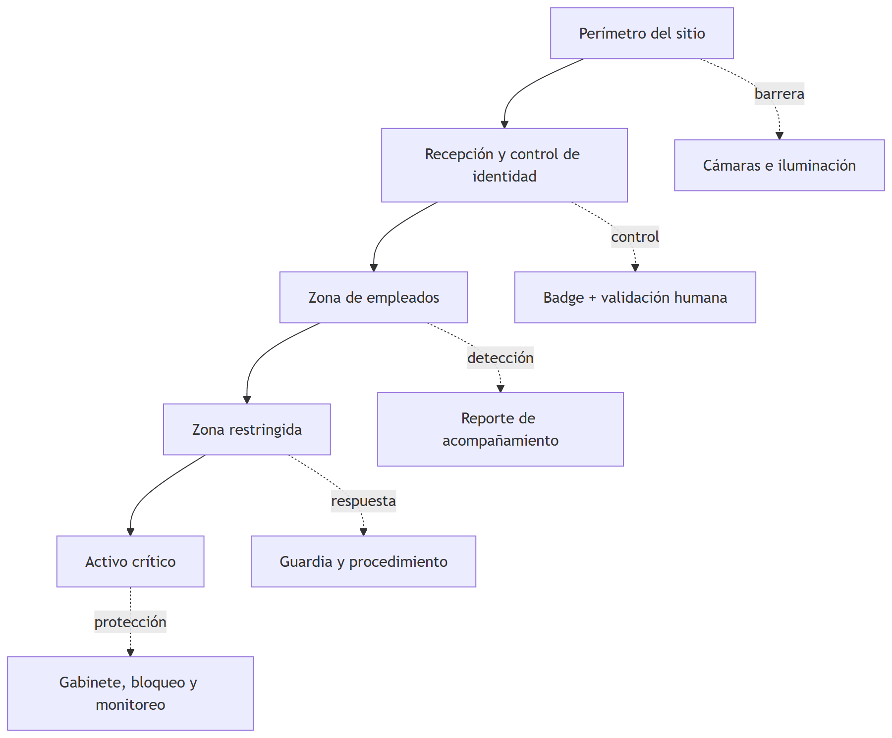
Diagrama de la clase

